Slide 1



ENCENDIDO
APAGADO

Slide 2


CONTROL DE TEMPERATURA

Slide 3
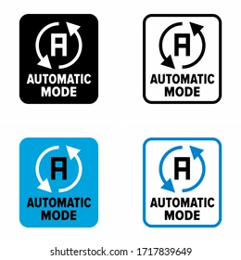

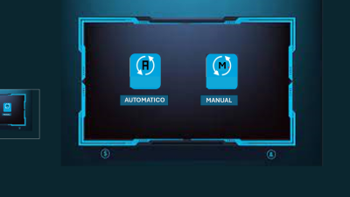
M
AUTOMATICO
MANUAL

Slide 4
MODO AUTOMATICO|
CONDICIONES INICIALES
INICIO DE SECUENCIA

Slide 5
MODO MANUAL
ESTACIONES
EST.1
EST.2
EST.3
EST.4
BANDA

Slide 6
BANDA
AJUSTE DE VELOCIDAD
1000
rpm

